Slide 1
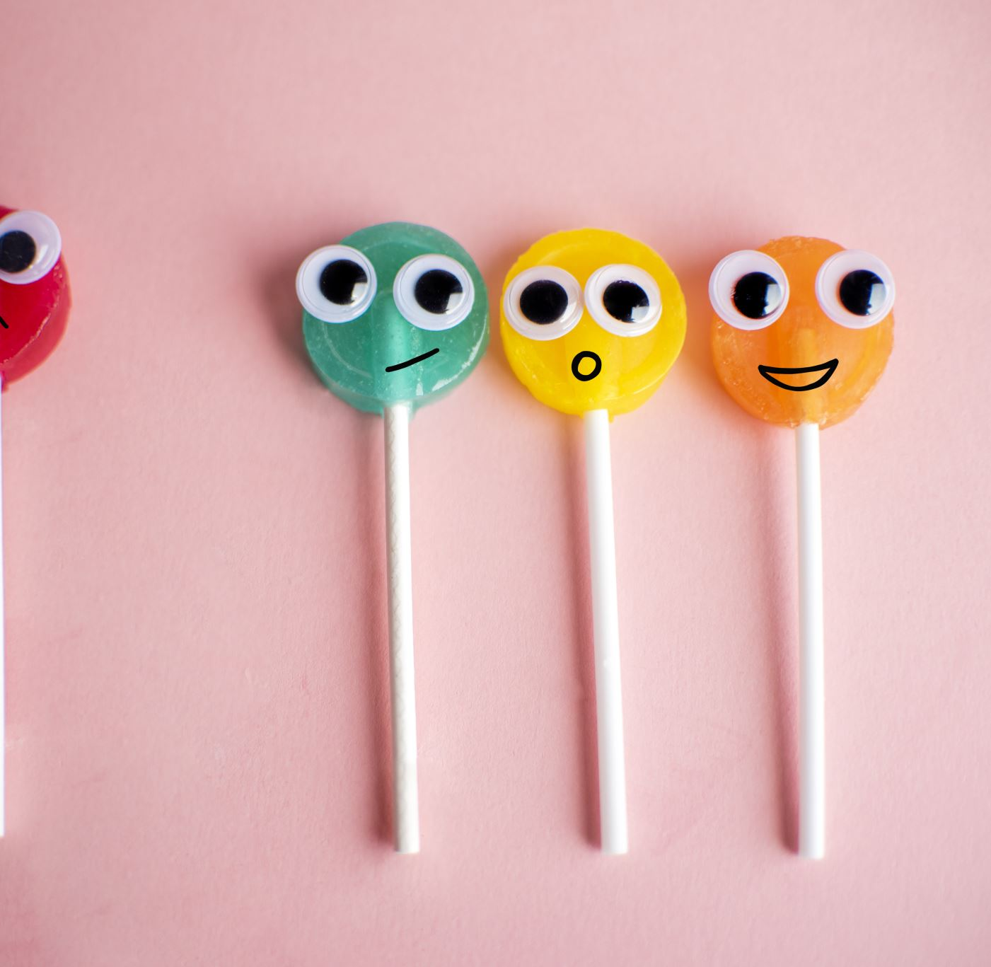
CRECHE MUNICIPAL DE BOTUJURU
PORTFÓLIO
EDUCAÇÃO INFANTIL
MATERNAL I A

Slide 2
PROFESSORA SILVIA EDUCADORAS: DANIELLE, CINDY E TAMIRES PROFESSORA SILVIA EDUCADORAS: DANIELLE, CINDY E TAMIRES
2024

Slide 3
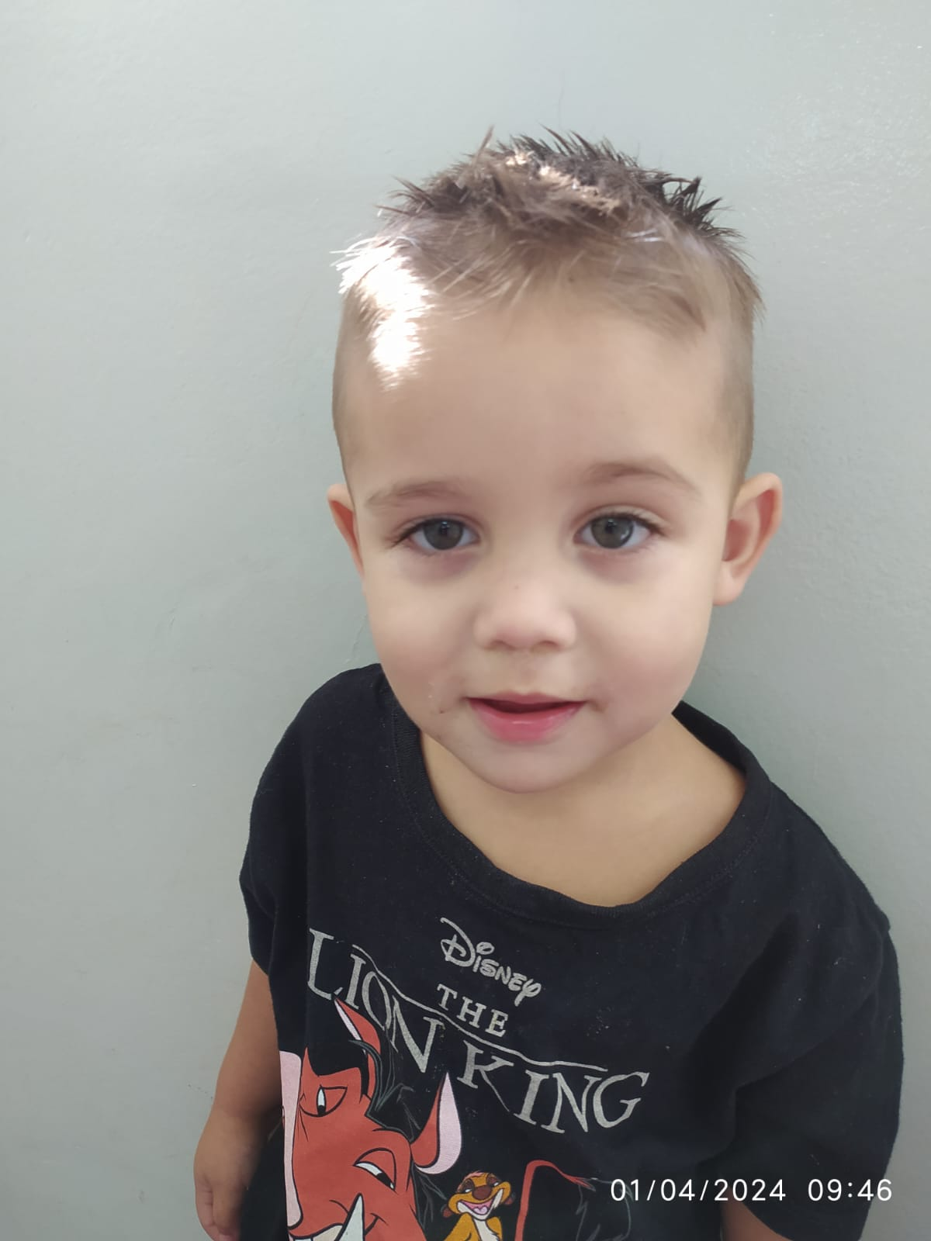
CAIQUE rafael de azevedo
Ele é um aluno tranquilo e um pouco tímido e gosta muito de brincar com seus amigos.

Slide 4
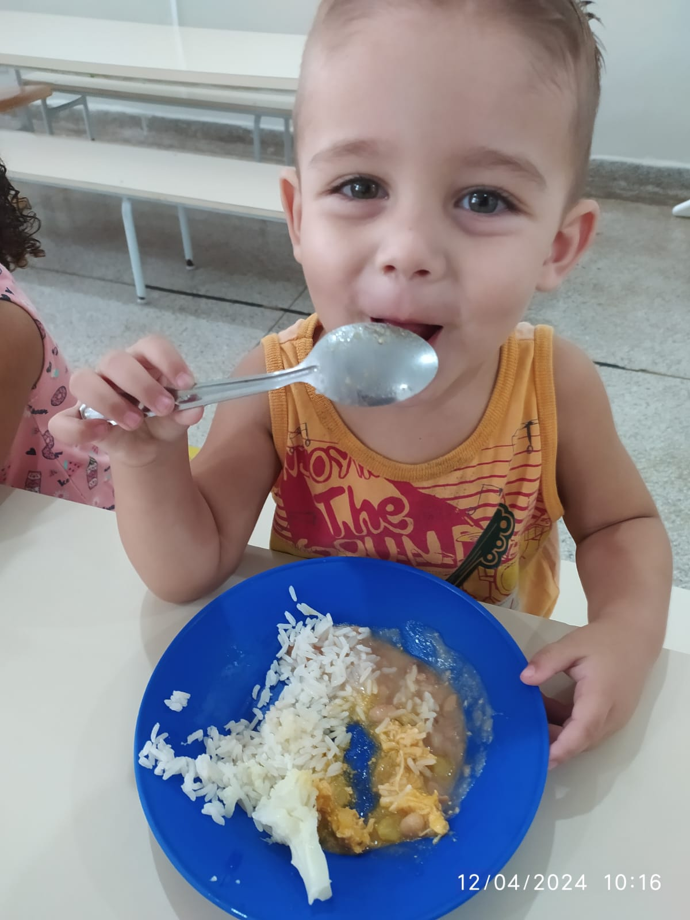
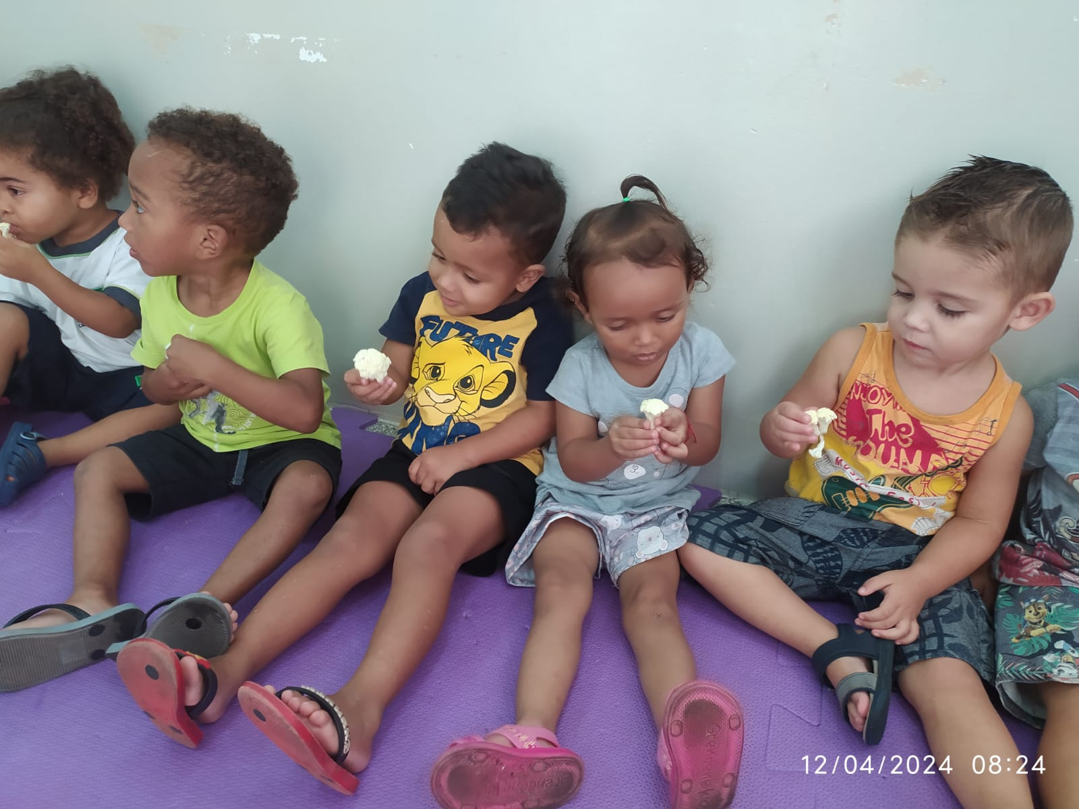
ADAPTAÇÃO DO CAIQUE
O aluno Caique iniciou o ano letivo bem quietinho e chorando por diversas vezes, mas logo o choro passou e ele começou a interagir melhor com a turma. Ele se alimenta bem e nos momentos de atividade direcionada ele fica atento ouvindo os comandos.
2024

Slide 5
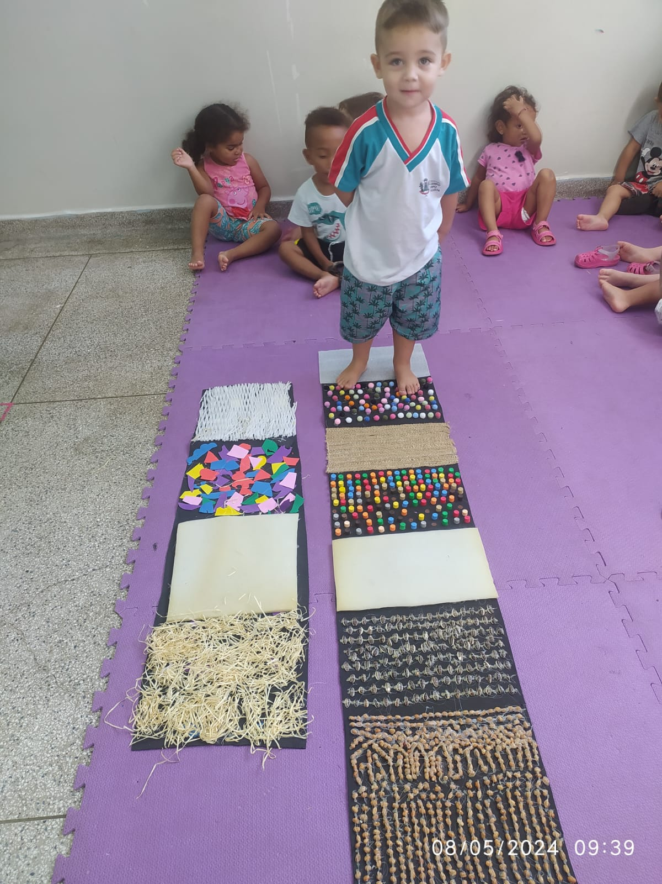
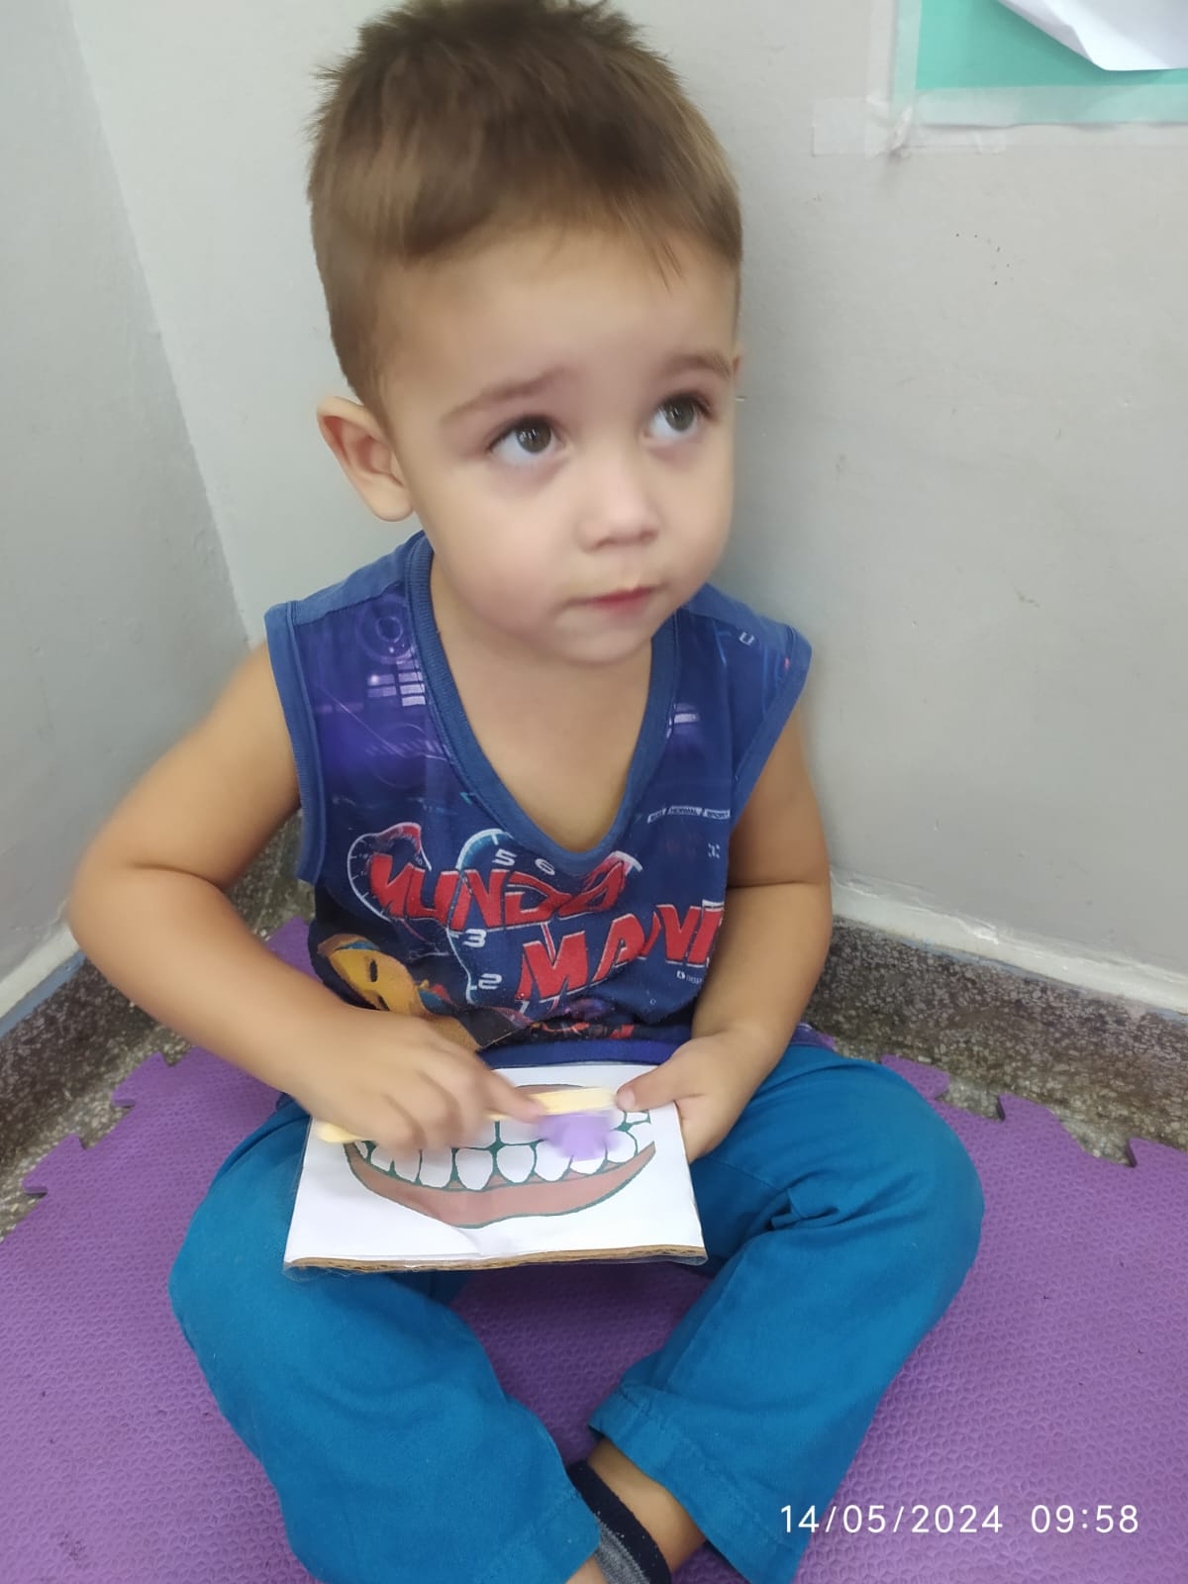
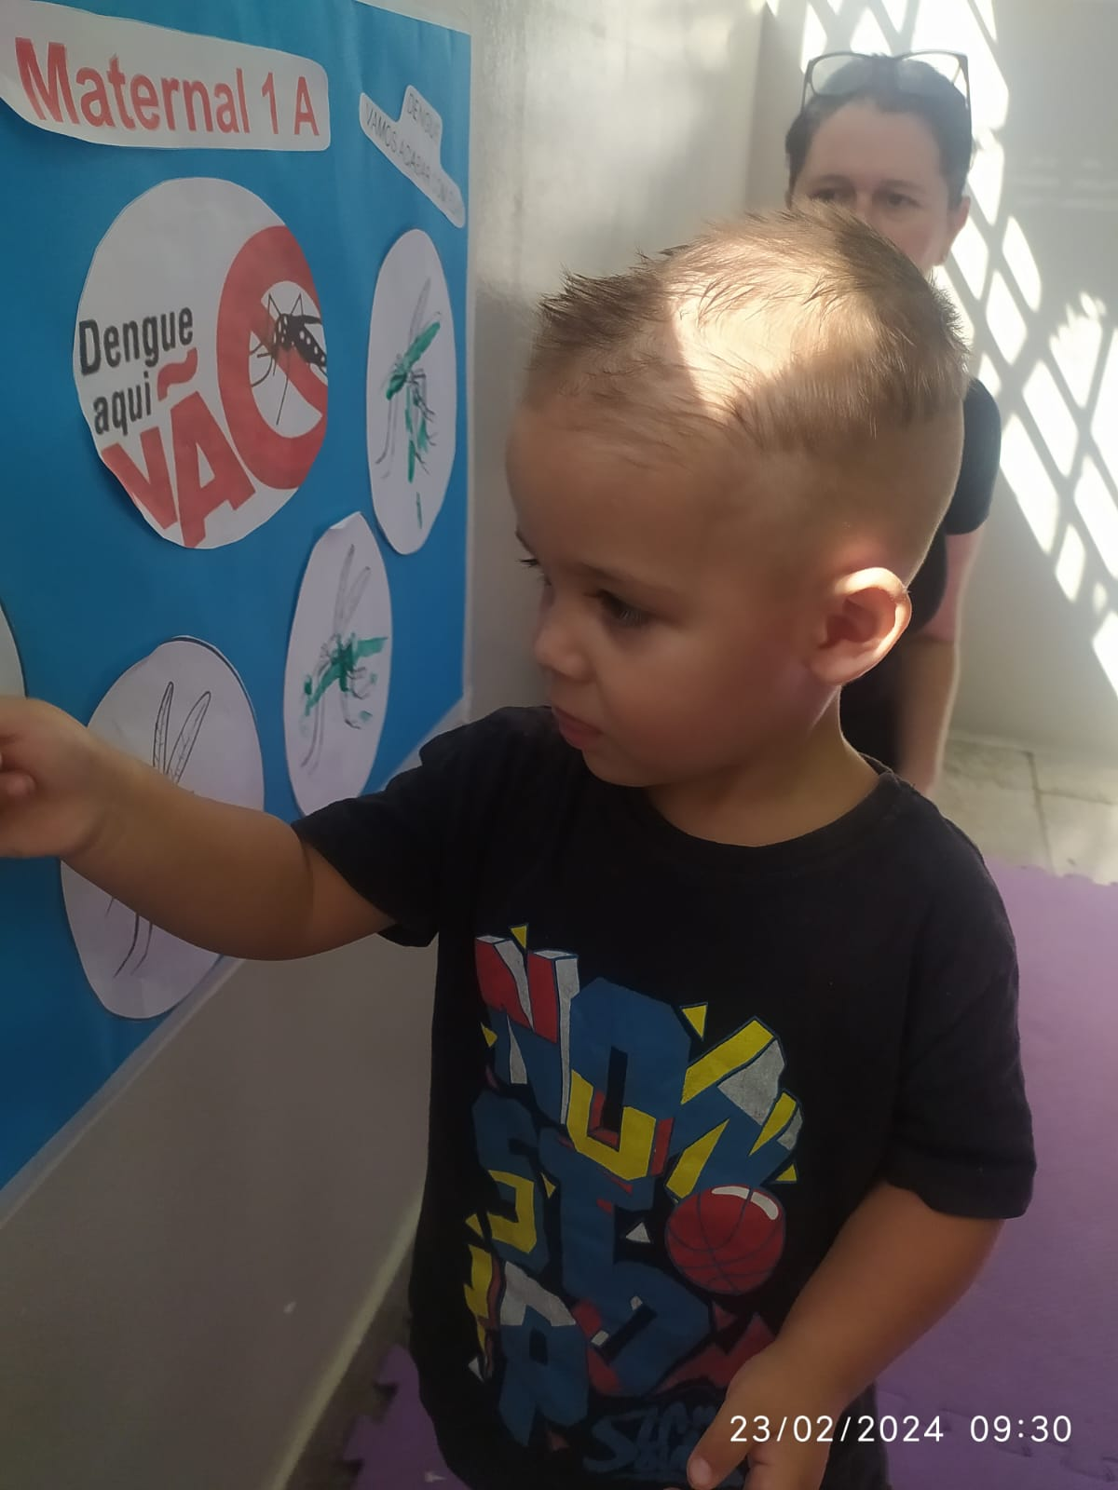
COMEÇANDO AS ATIVIDADES
No início do ano ele apresentou um comportamento muito quieto e durante as atividades ele fica atento aos comados da professora e realiza com entusiasmo.

Slide 6
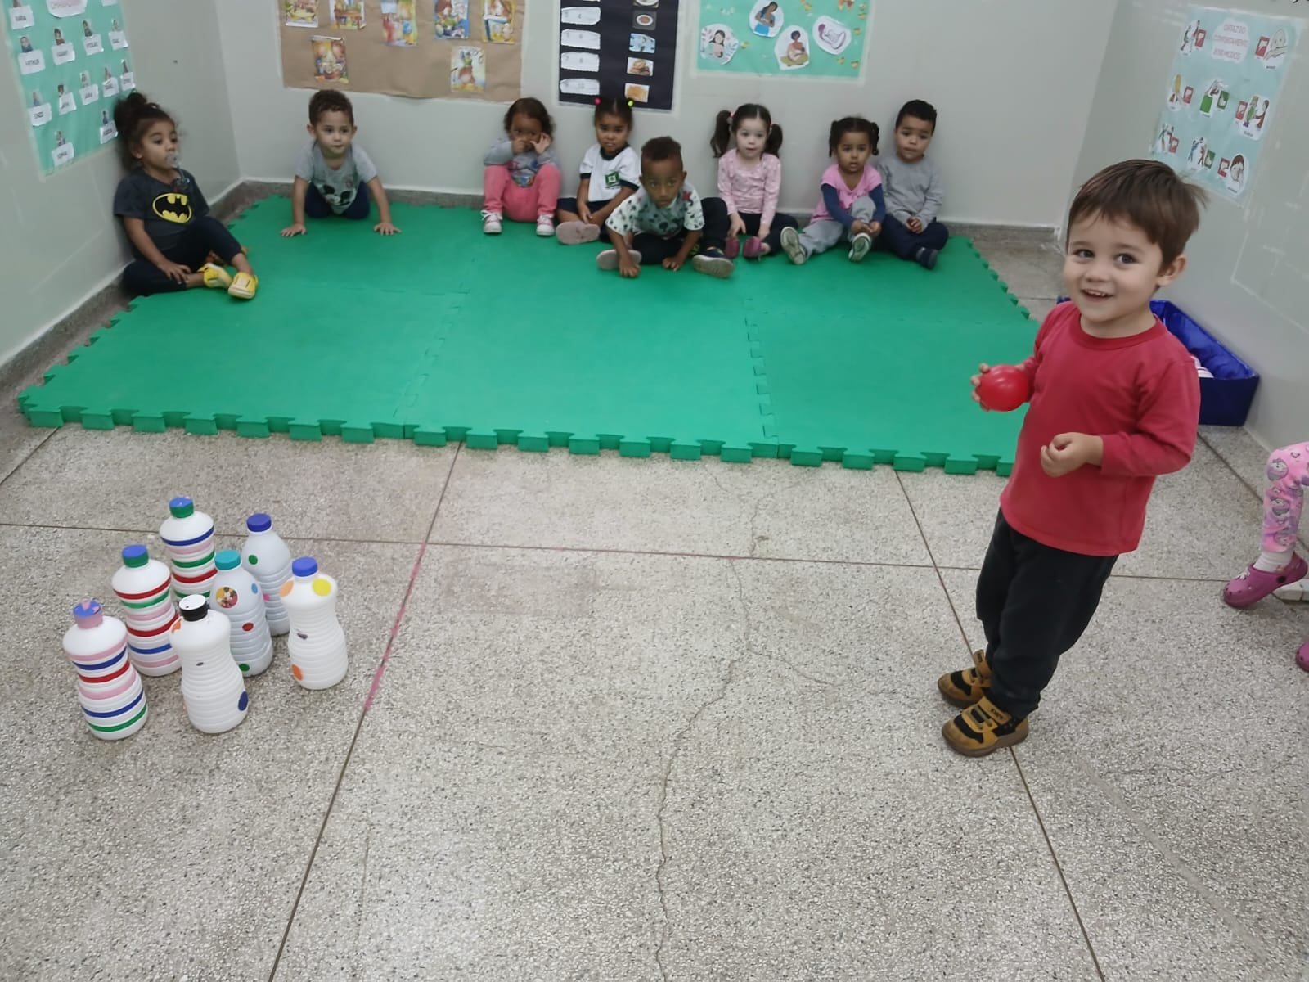
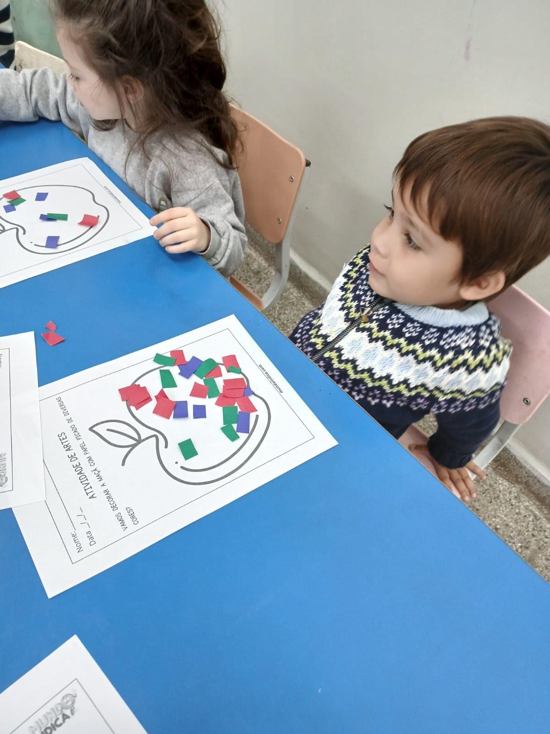
REALIZANDO MAIS ATIVIDADES DURANTE O 1°SEMESTRE
Caique é um aluno tímido, porém quando é chamado para realizar, ele faz com calma e sempre atento.

Slide 7
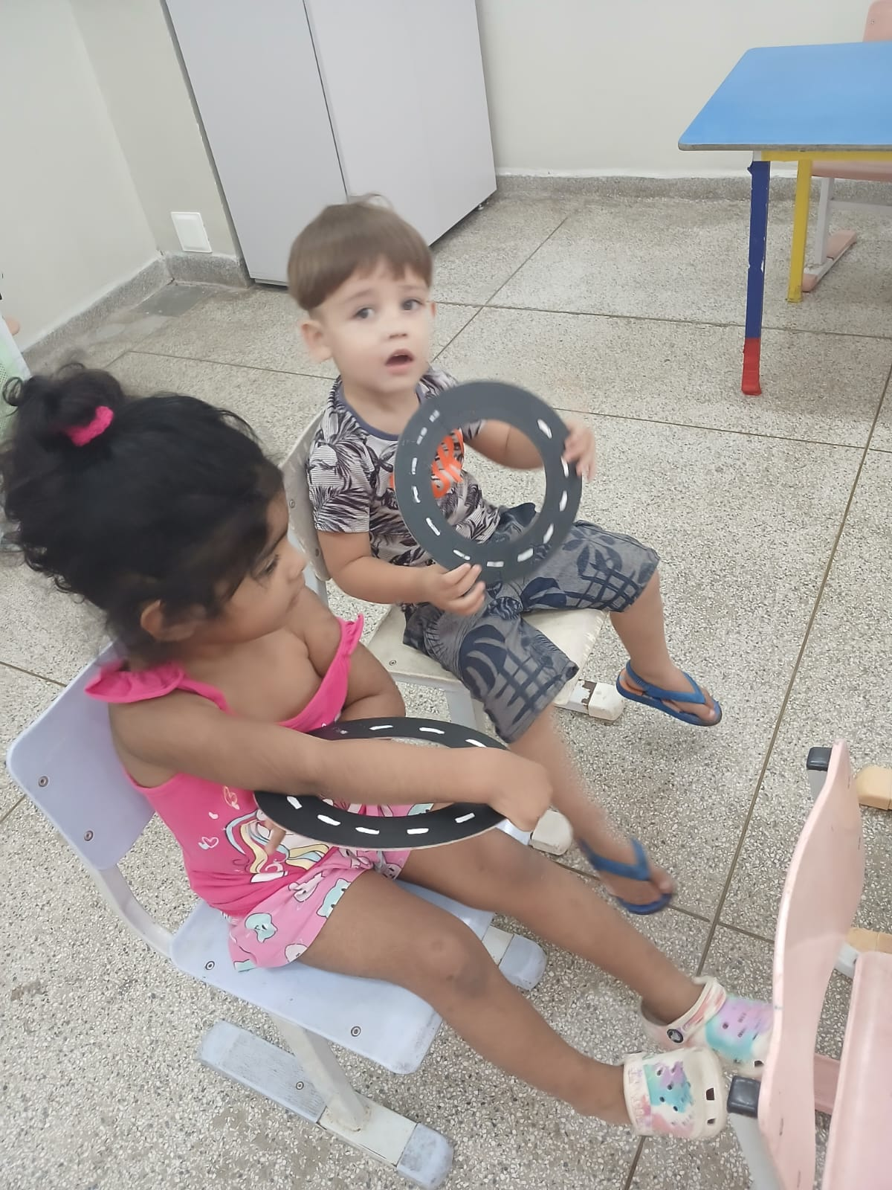
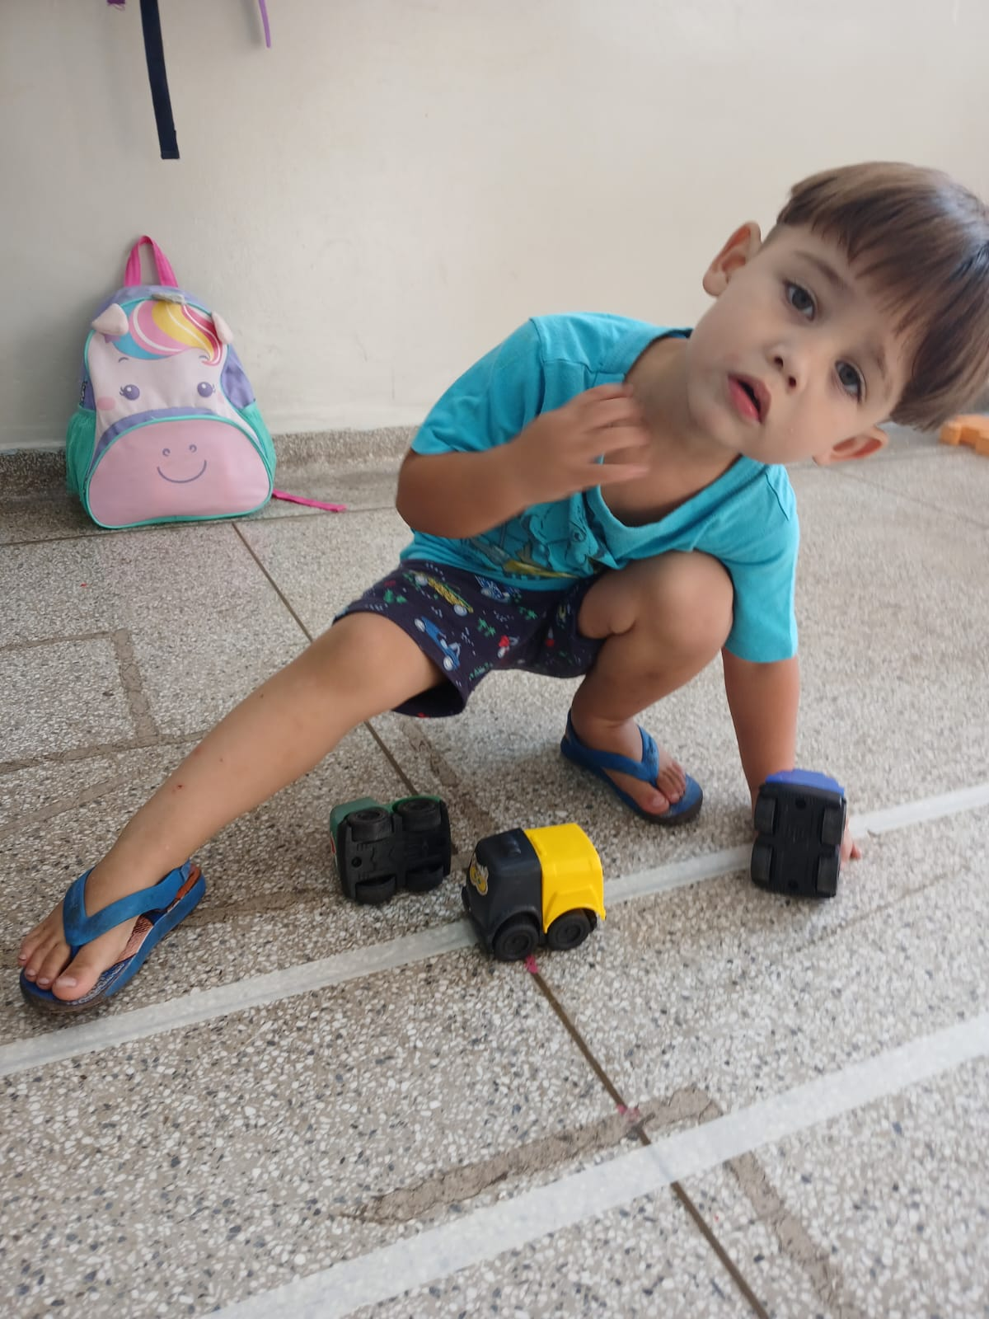
Momentos de interação com a turma após o recesso escolar
Seguindo para o terceiro bimestre, o aluno continua se desenvolvendo e interagindo melhor com a turma.

